Slide 1







CHÀO MỪNG CÁC EM ĐẾN VỚI BÀI HỌC HÔM NAY!

Slide 2


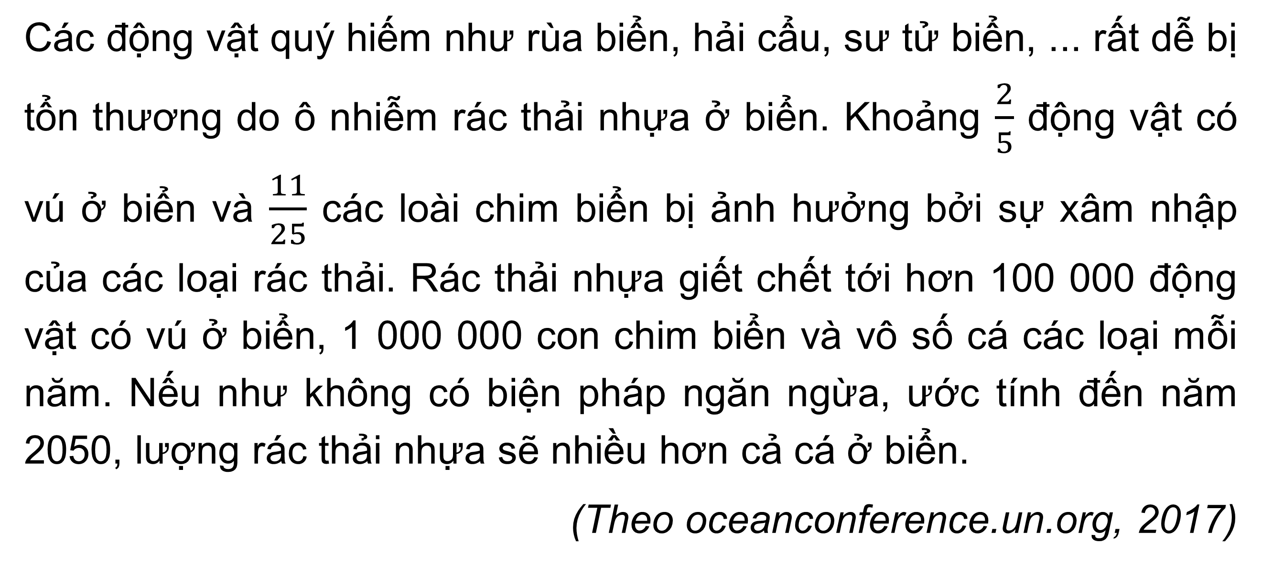
CHƯƠNG VI: PHÂN SỐ
Các động vật quý hiếm như rùa biển, hải cẩu, sư tử biển, ... rất dễ bị tổn thương do ô nhiễm rác thải nhựa ở biển. Khoảng $\frac{2}{5}$ động vật có vú ở biển và $\frac{11}{25}$ các loài chim biển bị ảnh hưởng bởi sự xâm nhập của các loại rác thải. Rác thải nhựa giết chết tới hơn 100 000 động vật có vú ở biển, 1 000 000 con chim biển và vô số cá các loại mỗi năm. Nếu như không có biện pháp ngăn ngừa, ước tính đến năm 2050, lượng rác thải nhựa sẽ nhiều hơn cả cá ở biển.
(Theo oceanconference.un.org, 2017)

Slide 3


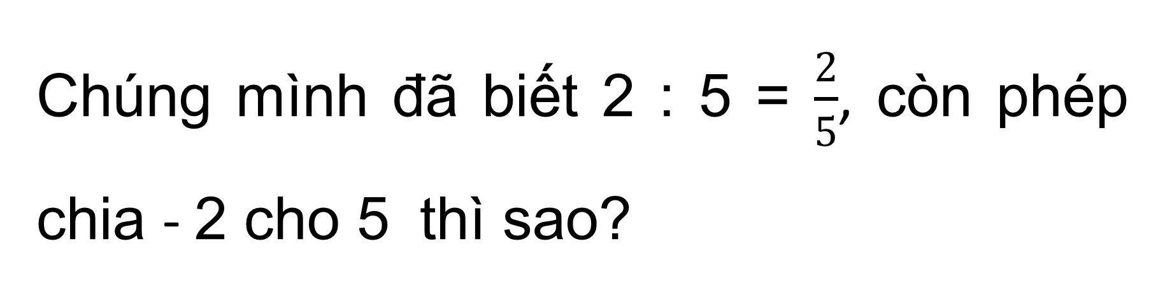
Chúng mình đã biết 2 : 5 = $\frac{2}{5}$, còn phép chia - 2 cho 5 thì sao?

Slide 4


BÀI 23
MỞ RỘNG PHÂN SỐ.
HAI PHÂN SỐ BẰNG NHAU

Slide 5

NỘI DUNG BÀI HỌC
Mở rộng khái niệm phân số.
01
Hai phân số bằng nhau.
02
Tính chất cơ bản của phân số.
03

Slide 6


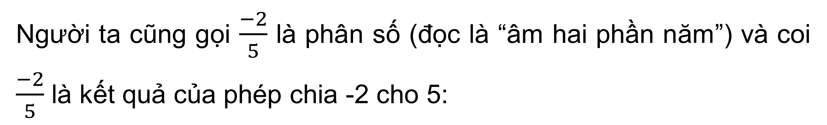
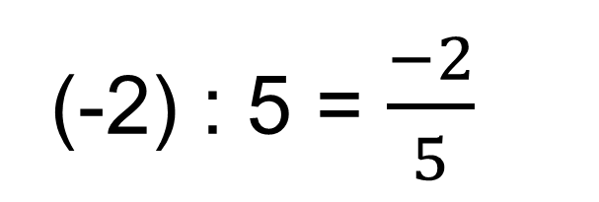
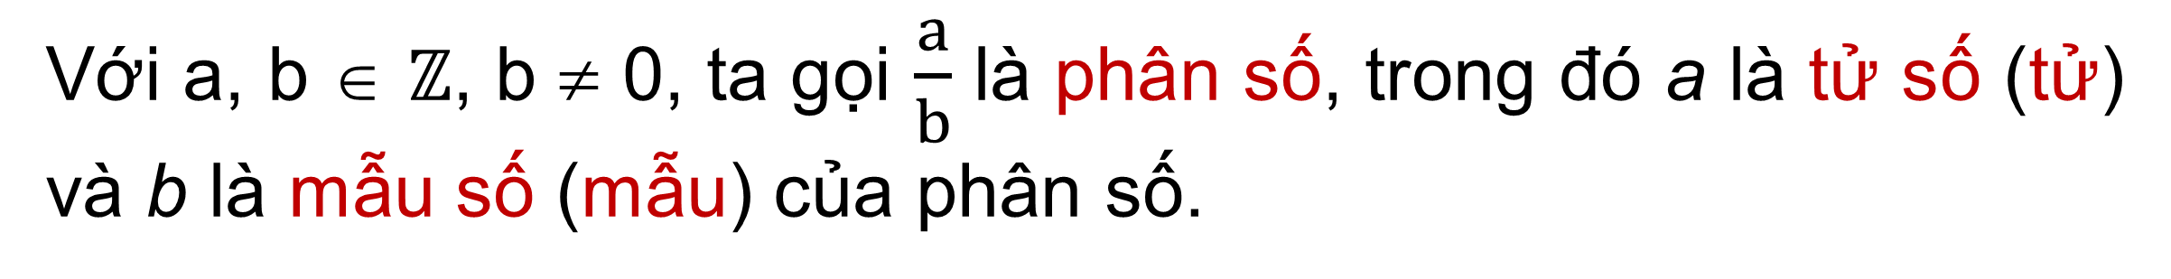

1. Mở rộng khái niệm phân số
Người ta cũng gọi $\frac{−2}{5}$ là phân số (đọc là “âm hai phần năm”) và coi $\frac{−2}{5}$ là kết quả của phép chia -2 cho 5:
(-2) : 5 = $\frac{−2}{5}$
Với a, b ∈ $ℤ$, b ≠ 0, ta gọi $\frac{a}{b}$ là phân số, trong đó a là tử số (tử) và b là mẫu số (mẫu) của phân số.
Tử số
$$\frac{5}{−8}$$
Đọc là: năm phần âm tám.
Mẫu số

Slide 7



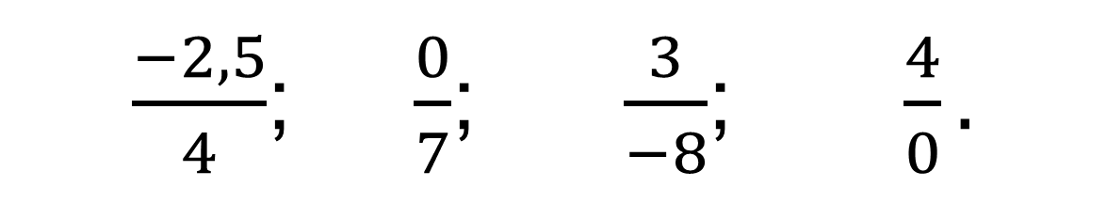
Hoạt động cá nhân
Cách viết nào dưới đây cho ta một phân số? Cho biết tử và mẫu của phân số đó.
$\frac{−2,5}{4}$; $\frac{0}{7}$; $\frac{3}{−8}$; $\frac{4}{0}.$
Trả lời
Ta có: Phân số $\frac{0}{7}$có tử là 0 và mẫu là 7.
Phân số $\frac{3}{−8}$có tử là 3 và mẫu là -8.

Slide 8
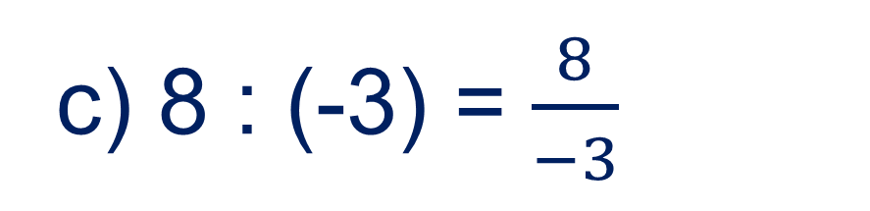
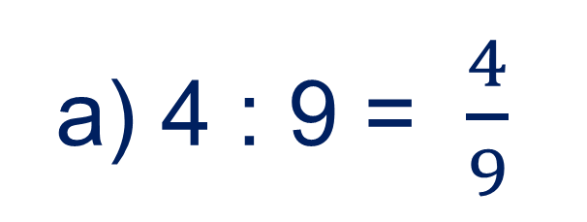
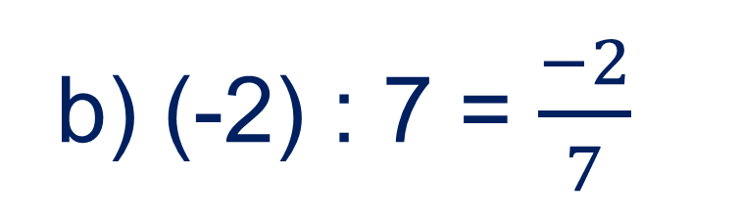
Luyện tập 1
Viết kết quả của phép chia sau dưới dạng phân số:
a) 4 : 9; b) (-2) : 7; c) 8 : (-3)
Trả lời
a) 4 : 9 = $\frac{4}{9}$
b) (-2) : 7 = $\frac{−2}{7}$
c) 8 : (-3) = $\frac{8}{−3}$

Slide 9




Tranh luận
Mọi số nguyên đều có thể viết dưới dạng phân số.
Số nguyên sao có thể là một phân số được!!!
Em nghĩ sao về hai ý kiến của Vuông và Tròn? Ai đúng, ai sai

Slide 10


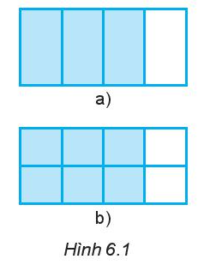

2. Hai phân số bằng nhau
Cho hai hình chữ nhật cùng kích thước, được chia thành các phần bằng nhau và tô màu như Hình 6.1.
HĐ1
Viết phân số biểu thị phần tô màu trong mỗi hình bên.
Phân số biểu thị phần tô màu trong Hình 6.1a là $\frac{3}{4}$.
Phân số biểu thị phần tô màu trong Hình 6.1b là $\frac{6}{8}$.

Slide 11
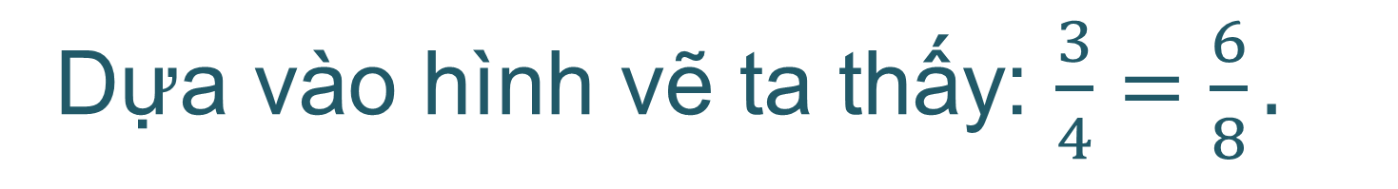
2. Hai phân số bằng nhau
Cho hai hình chữ nhật cùng kích thước, được chia thành các phần bằng nhau và tô màu như Hình 6.1.
HĐ2
Dựa vào hình vẽ em hãy so sánh hai phân số nhận được.
Dựa vào hình vẽ ta thấy: $\frac{3}{4}=\frac{6}{8}.$
Nhận xét. Hai phân số bằng nhau có cùng giá trị.

Slide 12

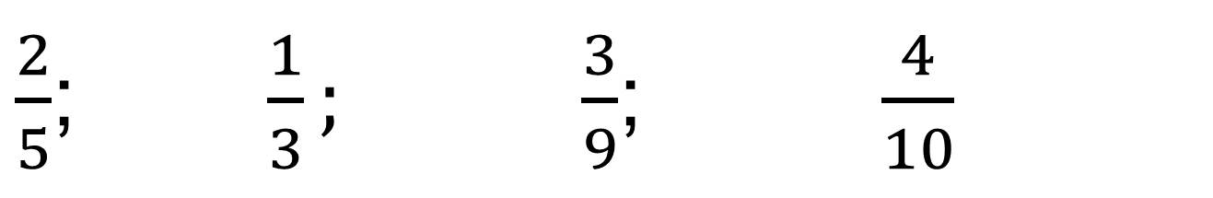
HĐ3
Em hãy tìm các cặp phân số bằng nhau trong các phân số sau:
$\frac{2}{5}$; $\frac{1}{3};$ $\frac{3}{9}$; $\frac{4}{10}$
Các cặp phân số bằng nhau là: $\frac{2}{5}=\frac{4}{10}$ và $\frac{1}{3}=\frac{3}{9}.$
HĐ4
Với mỗi cặp phân số bằng nhau trên nhân tử số của phân số này với mẫu số của phân số kia rồi so sánh kết quả.
Với cặp phân số $\frac{2}{5}=\frac{4}{10}$ ta có: 2 . 10 = 20; 4 . 5 = 20 => 2 . 10 = 4 . 5
Với cặp phân số $\frac{1}{3}=\frac{3}{9}$ ta có: 1 . 9 = 9; 3 . 3 = 9 => 1 . 9 = 3 . 3

Slide 13

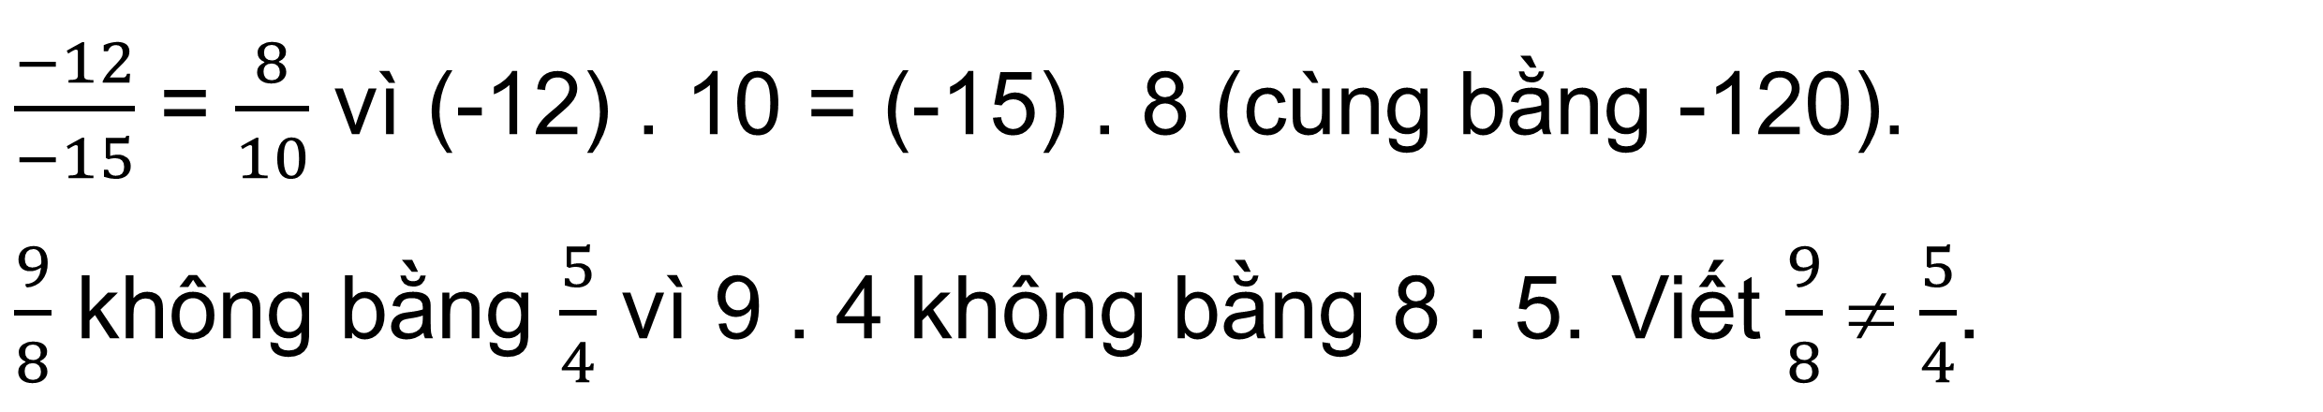
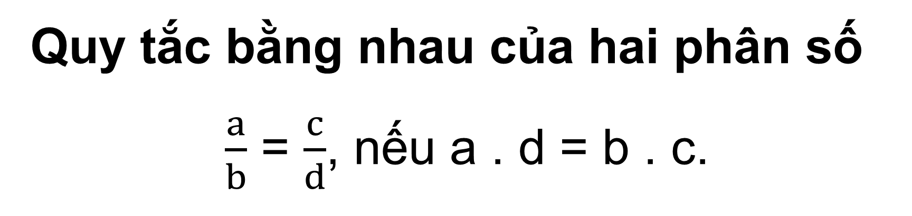
Quy tắc bằng nhau của hai phân số
$\frac{a}{b}$ = $\frac{c}{d}$, nếu a . d = b . c.
Phát biểu quy tắc bằng nhau của hai phân số.
Ví dụ 1:
Ta có: $\frac{−9}{12}=$ $\frac{−3}{4}$ vì (-9) . 4 = (-3) . 12 (cùng bằng -36)
$\frac{−12}{−15}$ = $\frac{8}{10}$ vì (-12) . 10 = (-15) . 8 (cùng bằng -120).
$\frac{9}{8}$ không bằng $\frac{5}{4}$ vì 9 . 4 không bằng 8 . 5. Viết $\frac{9}{8}$ ≠ $\frac{5}{4}$.

Slide 14

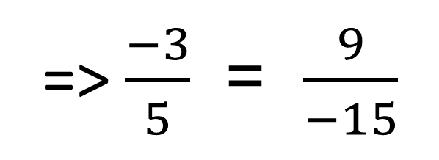
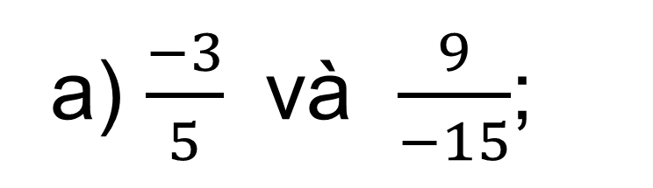
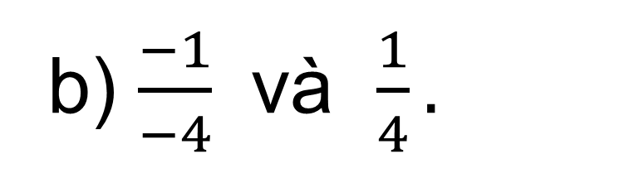
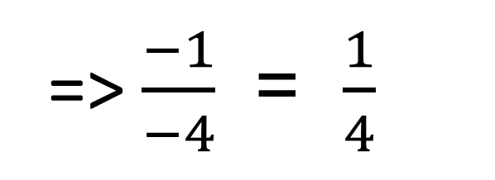
Luyện tập 2
Các cặp phân số sau đây có bằng nhau không?
a) $\frac{−3}{5}$ và $\frac{9}{−15}$;
b) $\frac{−1}{−4}$ và $\frac{1}{4}.$
Trả lời
a) Ta có: (-3) . (-15) = 45;
5 . 9 = 45
=> $\frac{−3}{5}$ = $\frac{9}{−15}$
=> (-3) . (-15) = 5 . 9 (= 45)
b) Ta có: (-1) . 4 = -4;
(-4) . 1 = -4
=> $\frac{−1}{−4}$ = $\frac{1}{4}$
=> (-1) . 4 = (-4) . 1 (= -4)

Slide 15



3. Tính chất cơ bản của phân số
HĐ5
a) Cho biết các phân số sau có bằng nhau không?
$$\frac{1}{2}$$
$$\frac{8}{16}$$
=
$$\frac{2}{4}$$
=

Slide 16



3. Tính chất cơ bản của phân số
HĐ5
b) Thay các dấu “?” trong hình bên bằng số thích hợp rồi rút ra nhận xét.
2
4
x
?
x
?
$$\frac{1}{2}$$
$$\frac{2}{4}$$
$$\frac{8}{16}$$
=
=
x
2
x
?
?
4

Slide 17

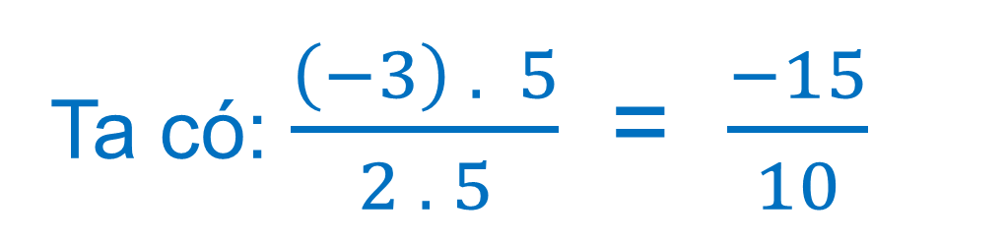

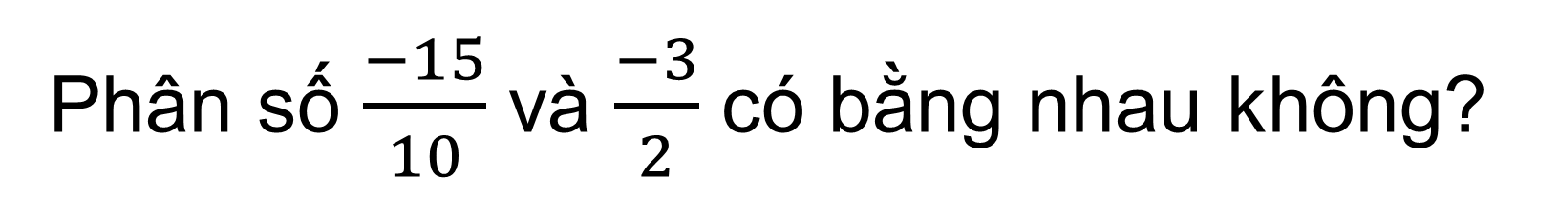
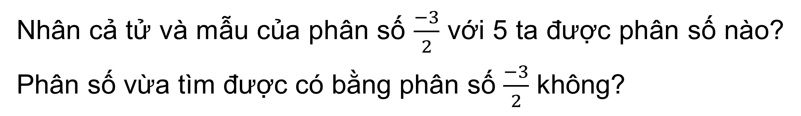
Nhân cả tử và mẫu của phân số $\frac{−3}{2}$ với 5 ta được phân số nào? Phân số vừa tìm được có bằng phân số $\frac{−3}{2}$ không?
HĐ6
Ta có: $\frac{\left(−3\right) . 5}{2 . 5}$ = $\frac{−15}{10}$
Em hãy vận dụng quy tắc bằng nhau của hai phân số để kiểm tra.
Phân số $\frac{−15}{10}$ và $\frac{−3}{2}$ có bằng nhau không?
Ta có: (-15) . 2 = -30;
10 . (-3) = -30.
=> (-15) . 2 = 10 . (-3) (= -30).
Vậy $\frac{−15}{10}=$ $\frac{ −3}{2}.$

Slide 18
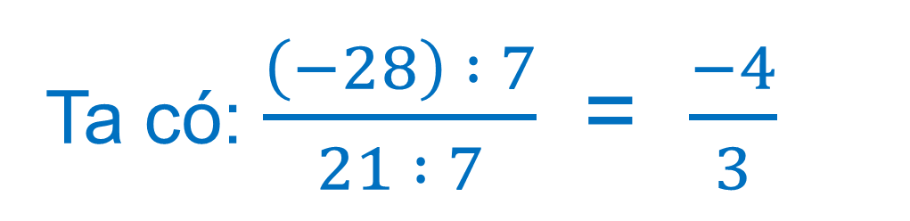

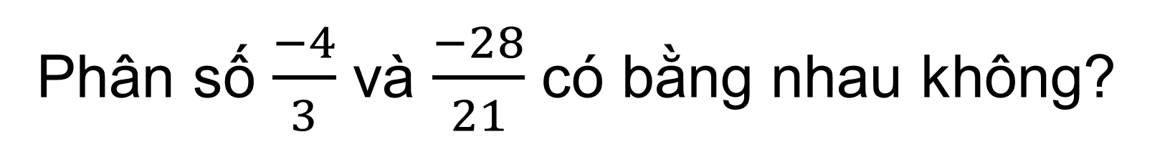
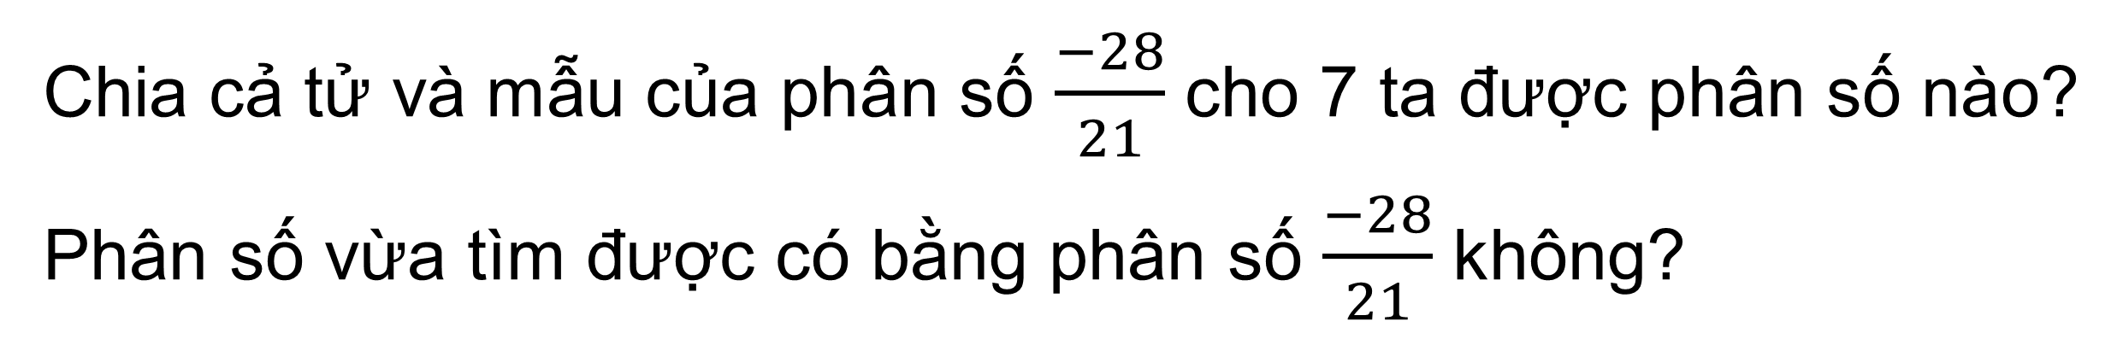
Chia cả tử và mẫu của phân số $\frac{−28}{21}$ cho 7 ta được phân số nào? Phân số vừa tìm được có bằng phân số $\frac{−28}{21}$ không?
HĐ7
Ta có: $\frac{\left(−28\right) : 7}{21 : 7}$ = $\frac{−4}{3}$
Em hãy vận dụng quy tắc bằng nhau của hai phân số để kiểm tra.
Phân số $\frac{−4}{3}$ và $\frac{−28}{21}$ có bằng nhau không?
Ta có: (-4) . 21 = -84;
3 . (-28) = -84.
=> (-4) . 21 = 3 . (-28) (= -84).
Vậy $\frac{−28}{21}=$ $\frac{ −4}{3}.$

Slide 19

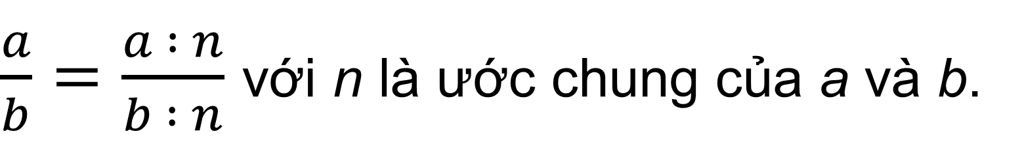
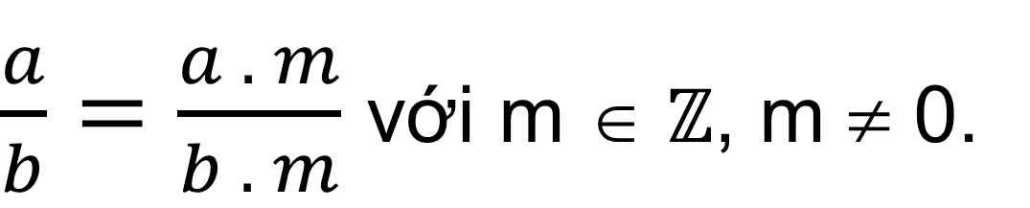
Tính chất cơ bản của phân số
1
Nếu nhân cả tử và mẫu của một phân số với cùng một số nguyên khác 0 thì ta được một phân số mới bằng phân số đã cho.
$\frac{a}{b}=\frac{a . m}{b . m}$ với m ∈ $ℤ$, m ≠ 0.
2
Nếu chia cả tử và mẫu của một phân số cho cùng một ước chung của chúng thì ta được một phân số mới bằng phân số đã cho.
$\frac{a}{b}=\frac{a : n}{b : n}$ với n là ước chung của a và b.

Slide 20
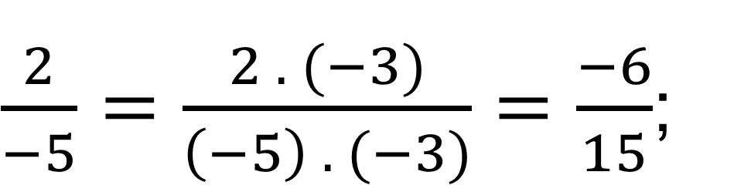
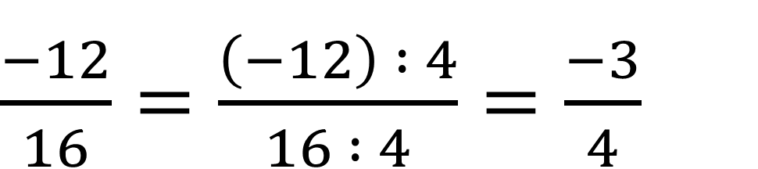

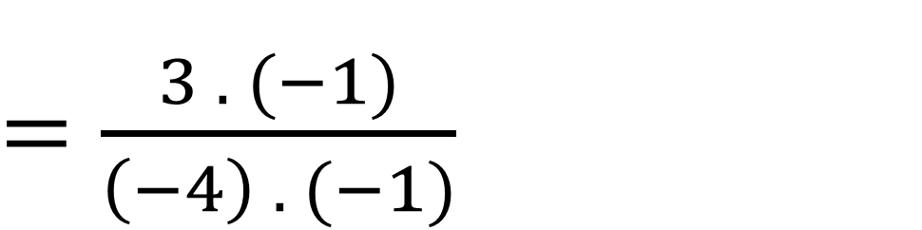
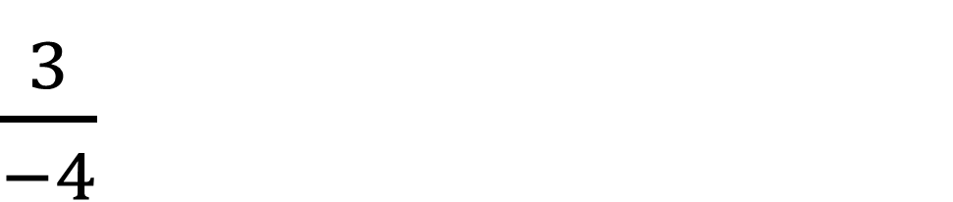
Ví dụ 2
$\frac{2}{−5}=\frac{2 . (−3)}{\left(−5\right) . (−3)}=\frac{−6}{15}$;
$\frac{−12}{16}=\frac{\left(−12\right) : 4}{16 : 4}=\frac{−3}{4}$
Chú ý: Mọi phân số đều có thể viết dưới dạng phân số có mẫu dương.
$=\frac{3 . (−1)}{\left(−4\right) . (−1)}$
$\frac{3}{−4}$
$=\frac{−3}{4}$

Slide 21
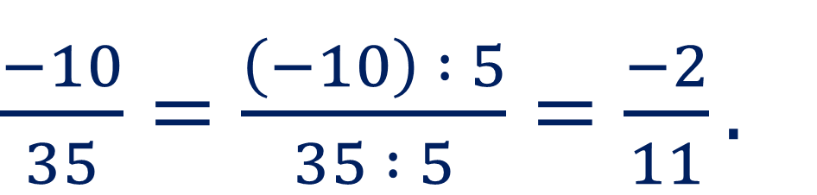
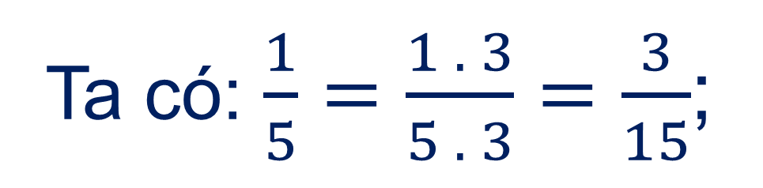
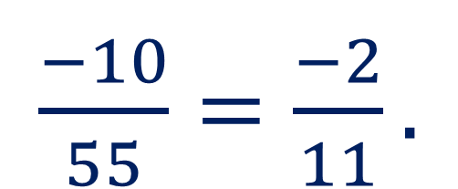
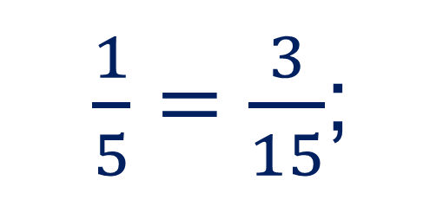
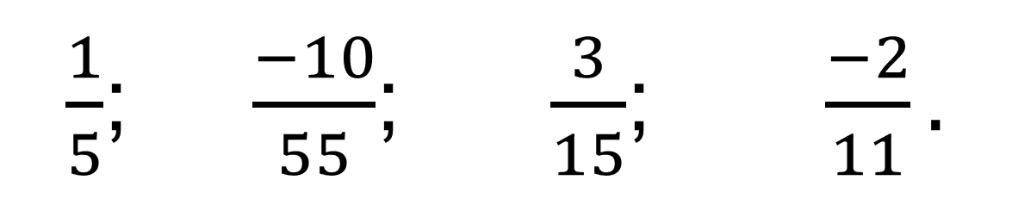
Hoạt động cá nhân
Luyện tập 3
Tìm những cặp phân số bằng nhau trong các phân số sau và sử dụng tính chất cơ bản của phân số để giải thích kết luận.
$\frac{1}{5}$; $\frac{−10}{55}$; $\frac{3}{15}$; $\frac{−2}{11}.$
Trả lời
$\frac{1}{5}=\frac{3}{15}$;
$\frac{−10}{55}=\frac{−2}{11}.$
Các cặp phân số bằng nhau là:
Ta có: $\frac{1}{5}=\frac{1 . 3}{5 . 3}=\frac{3}{15}$;
$\frac{−10}{35}=\frac{\left(−10\right) : 5}{35 : 5}=\frac{−2}{11}.$

Slide 22
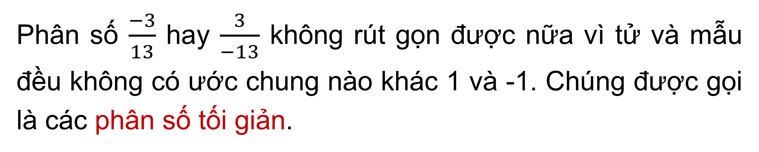

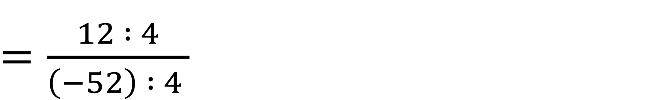
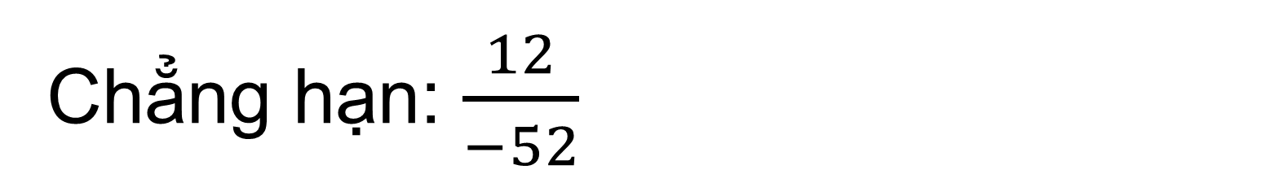
Chú ý
Người ta thường dùng tính chất 2 để rút gọn phân số.
$=\frac{12 : 4}{\left(−52\right) : 4 }$
Chẳng hạn: $\frac{12}{−52}$
$=\frac{3}{−13}$
Phân số $\frac{−3}{13}$ hay $\frac{3}{−13}$ không rút gọn được nữa vì tử và mẫu đều không có ước chung nào khác 1 và -1. Chúng được gọi là các phân số tối giản.

Slide 23


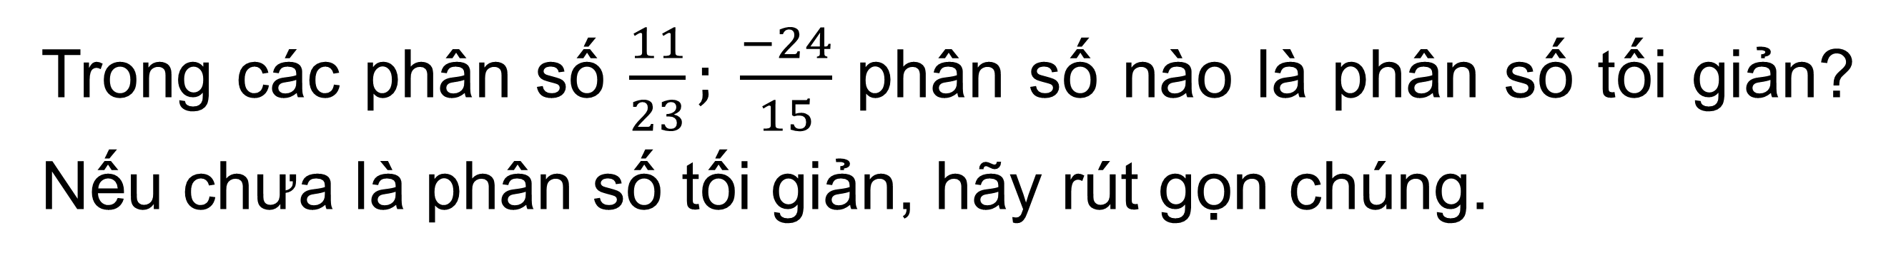
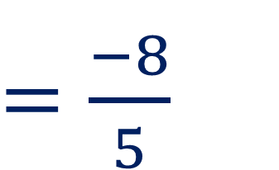
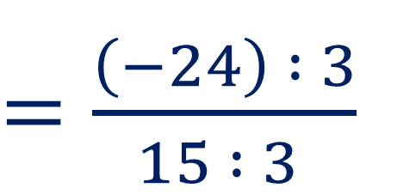

Hoạt động cá nhân
Luyện tập 4
Trong các phân số $\frac{11}{23}; \frac{−24}{15}$ phân số nào là phân số tối giản? Nếu chưa là phân số tối giản, hãy rút gọn chúng.
Trả lời
Phân số $\frac{11}{23}$là phân số tối giản;
Phân số $\frac{−24}{15}$ là phân số chưa tối giản.
Ta có: $\frac{−24}{15}$
$=\frac{\left(−24\right) : 3}{15 : 3 }$
$=\frac{−8}{5}$

Slide 24



Hoạt động nhóm
Thử thách nhỏ
Việt đang chơi trò chơi dò đường. Biết rằng Việt chỉ được phép di chuyển giữa các ô theo đường kẻ và chứa phân số bằng phân số $\frac{−3}{4}$. Em hãy giúp Việt tìm đường đi đến kho báu nhé.

Slide 25



Gợi ý
$\frac{−9}{12}=\frac{\left(−9\right) : 3}{12 : 3}=\frac{−3}{4}$
$\frac{−15}{20}=\frac{\left(−15\right) : 5}{20 : 5}=\frac{−3}{4}$
$\frac{−33}{44}=\frac{\left(−33\right) : 11}{44 : 11}=\frac{−3}{4}$

Slide 26



LUYỆN TẬP
Bài 6.1: Hoàn thành bảng sau:
Phân số | Đọc | Tử số | Mẫu số
$\frac{5}{7}$ | ? | ? | ?
$\frac{−6}{11}$ | ? | ? | ?
? | âm hai phần ba | ? | ?
? | ? | -9 | -11
năm phần bảy
5
7
âm sáu phần mười một
-6
11
$\frac{−2}{3}$
-2
3
$\frac{−9}{−11}$
âm chín phần âm mười một

Slide 27









Bài 6.2: Thay dấu "?" bằng số thích hợp
a) $\frac{1}{2}$= $\frac{?}{8}$ b) $\frac{−6}{9}= \frac{18}{?}$
Giải
$=\frac{4}{8}$
$⇒\frac{1}{2}=\frac{4}{8}$
$=\frac{1 . 4}{2 . 4}$
a) $\frac{1}{2}$
$=\frac{(−6) . (−3)}{9 . (−3)}$
$=\frac{18}{−27}$
$⇒\frac{−6}{9}=\frac{18}{−27}$
b) $\frac{−6}{9}$

Slide 28










Bài 6.4: Rút gọn các phân số sau:
$$\frac{−12}{−4}; \frac{7}{−35}; \frac{−9}{27}$$
Giải
$=\frac{7 : (−7)}{\left(−35\right) : (−7) }$
$=\frac{\left(−12\right) : 4}{4 : 4 }$
$\frac{7}{−35}$
$\frac{−12}{4}$
$=\frac{−3}{1}$
$=\frac{−1}{5}$
$=\frac{(−9) : 9}{ 27 : 9}$
$\frac{−9}{27}$
$=\frac{−1}{3}$

Slide 29

VẬN DỤNG
Bài 6.6: Một vòi nước chảy vào một bể không có nước, sau 40 phút thì đầy bể. Hỏi sau 10 phút, lượng nước đã chảy chiếm bao nhiêu phần bể ?
Giải
Sau 10 phút lượng nước trong bể chiếm số phần là:
$\frac{10}{40}=\frac{1}{4}$ (bể)

Slide 30

Bài 6.7: Hà Linh tham gia một cuộc thi sáng tác và nhận được phần thưởng là số tiền 200 000 đồng. Bạn mua một món quà để tặng sinh nhật mẹ hết 80 000 đồng. Hỏi Hà Linh đã tiêu hết bao nhiêu phần số tiền mình được thưởng?
Giải
Hà Linh tiêu hết số phần số tiền mình được thưởng là:
$\frac{80 000}{200 000}=\frac{8}{20}=\frac{2}{5}$ (số tiền thưởng)

Slide 31

NHIỆM VỤ VỀ NHÀ
Học và ghi nhớ kiến thức về hai phân số bằng nhau và các tính chất cơ bản của phân số.
Đọc và chuẩn bị trước bài: So sánh phân số. Hỗn số dương.
Hoàn thành các bài tập còn lại trong SGK và SBT.

Slide 32


CẢM ƠN CÁC EM ĐÃ LẮNG NGHE BÀI GIẢNG!

